Slide 1
PHP编程基础与实例教程^{第二版}
PHP Fundamentals & Practices^{2nd Edition}
主讲：孔祥盛
第 4 章 PHP流程控制语句

Slide 2
本章大纲
4-1 条件控制结构
4-2 循环结构
4-3 其他流程控制语句

Slide 3
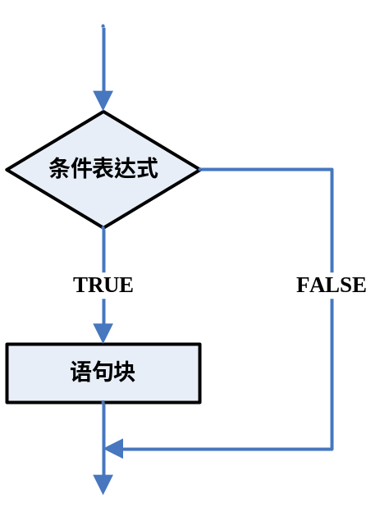
4-1 条件控制结构
1. if语句
if语句的语法格式为：
if(条件表达式){
语句块;
}

Slide 4
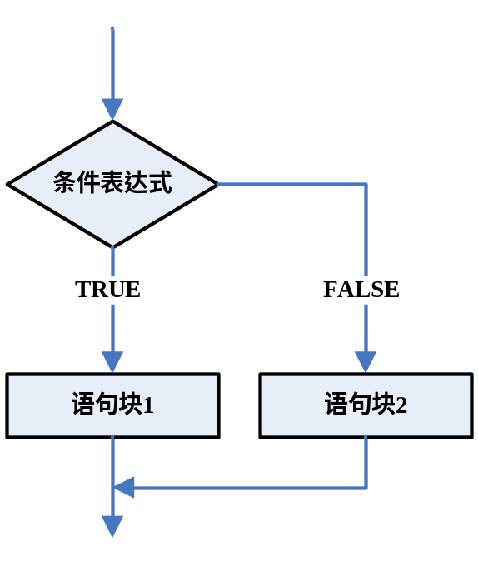
4-1 条件控制结构
2. if…else语句
if…else语句的语法格式为：
if(条件表达式){
语句块1
}else{
语句块2
}

Slide 5
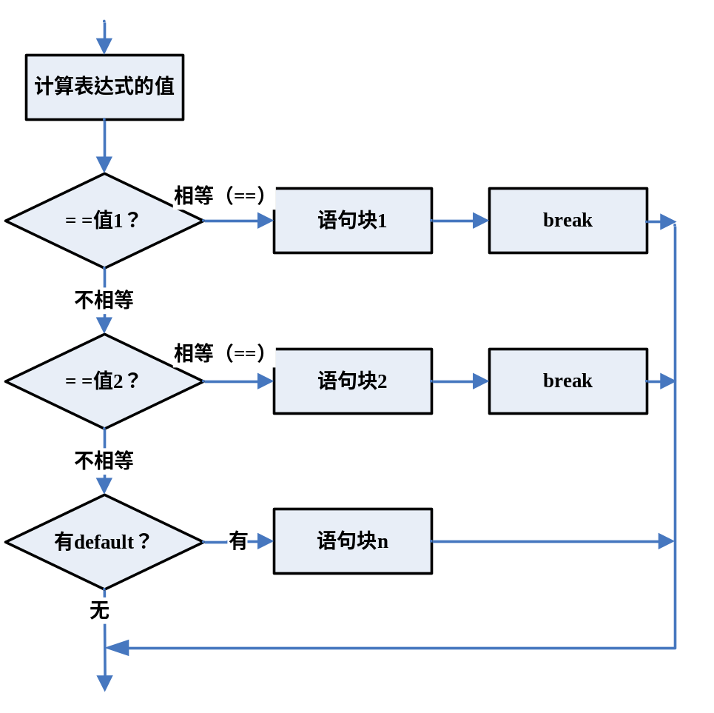
4-1 条件控制结构
3. switch语句
switch语句的语法格式为：
switch（表达式）{
case 值1：
语句块1；
break；
case 值2：
语句块2；
break；
…
default：
语句块n；
}

Slide 6
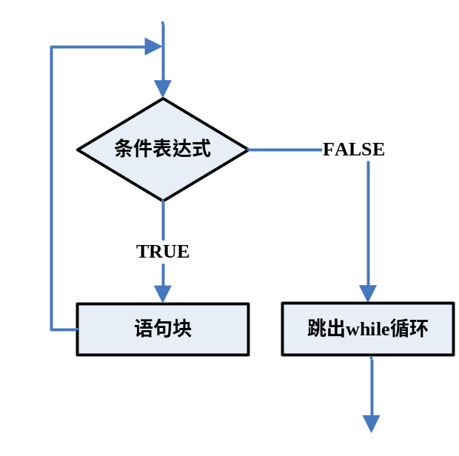
4-2 循环结构
1. while循环语句
while循环语句是最简单的循环语句，它的语法格式跟if语句相似：
while（条件表达式）{
语句块;
}

Slide 7
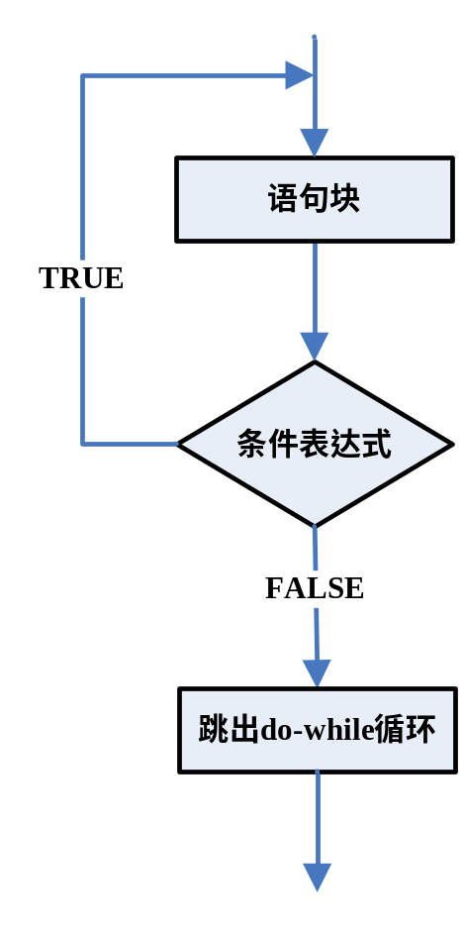
4-2 循环结构
2. do…while循环语句
do…while循环语句的语法格式如下所示：
do{
语句块;
}while(条件表达式)；

Slide 8
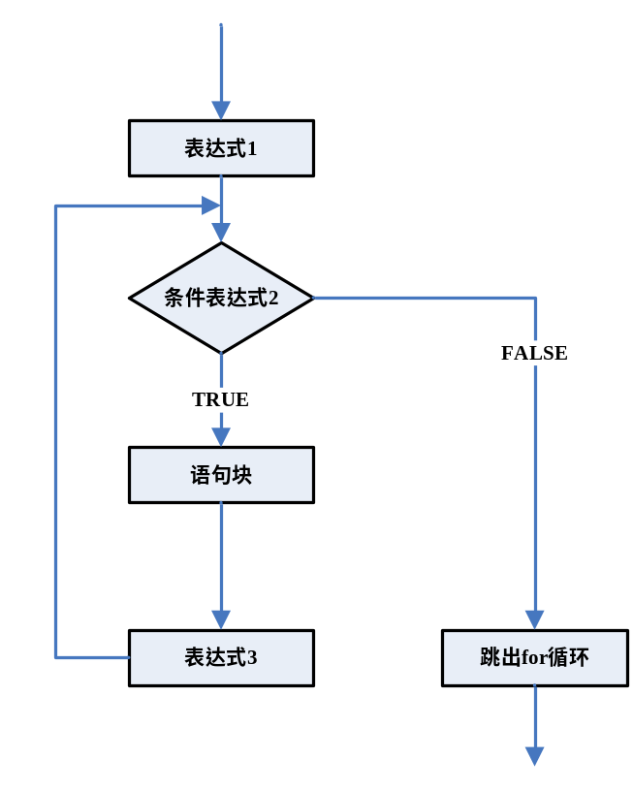
4-2 循环结构
3. for循环语句
for循环语句的语法格式如下所示：
for(表达式1;条件表达式2;表达式3){
语句块;
}
for循环语句中，各表达式的功能如下：
表达式1的功能是初始化循环控制变量，表达式1只执行一次，并且不是必需的。
条件表达式2为循环控制条件，若条件表达式2值为TRUE，则执行语句块；若条件表达式2值为FALSE则跳出for循环。条件 表达式2也不是必需的。
表达式3的功能是修改循环控制变量的值。表达式3也不是必需的。

Slide 9
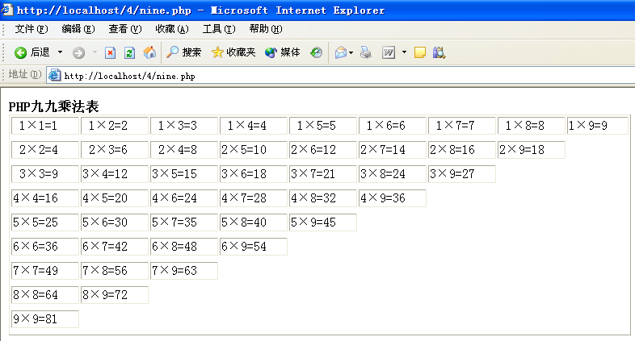
4-2 循环结构
4. 循环结构应用
程序nine.php使用PHP循环结构制作九九乘法表
<strong>PHP九九乘法表</strong>
<br/>
<table border="1">
<?php
for ($c=1;$c<=9;$c++){
echo "<tr>";
for ($d=$c;$d<=9;$d++){
echo "<td align='right'>";
echo $c."×".$d."=".$c*$d."&nbsp;&nbsp;&nbsp;";
echo "</td>";
}
echo "</tr>";
echo "<tr/><tr/>";
}
?>
</table>

Slide 10
4-3 其他流程控制语句
1. continue语句
continue语句一般在for、while或do…while循环结构中使用。在循环结构中，当程序执行至 continue 时，程序将跳过本次循环中剩余的代码并开始执行下一次循环。例如程序continue.php的功能是计算1+3+5+…+99的奇数和。
<?php
$sum = 0;
for($i=1;$i<=100;$i++){
if($i%2==0){
continue;
}
$sum = $sum + $i;
}
echo $sum;
?>

Slide 11
4-3 其他流程控制语句
2. break语句
当break在switch语句中使用时，它会使程序跳出当前的switch语句。break语句还可以使用在for、while或do…while循环语句中，使得程序跳出当前循环结构。例如程序break.php的功能时计算1+2+3+…+100和。
<?php
$sum = 0;
for($i=1;;$i++){
$sum = $sum+$i;
if($i==100){
break;
}
}
echo $sum;
?>

Slide 12
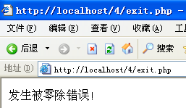
4-3 其他流程控制语句
3. 终止PHP程序运行
exit语言结构的语法格式：void exit ( [string message] )
exit语言结构的功能：输出字符串信息message，然后终止PHP程序的运行。例如程序exit.php。
<?php
@($a = 2/0) or exit("发生被零除错误！");
echo "exit后面的语句将不会运行！";
?>
从程序exit.php的运行结果可以看出：
1．使用逻辑或（or）表达式：$a or $b可以强制只有表达式$a的结果为FALSE时，表达式$b才会执行。
2．当某个表达式运行失败时，该表达式的结果为FALSE。

Slide 13


